Slide 1
研究計画
ーCNNアンサンブル学習に基づく音響識別によるプール沸騰の発生検知ー
2025年3月28日
植木研究室 8125517 柴崎陸

Slide 2

Agenda
Tokyo University of Science
01
02
03
研究概要・目的
課題
研究計画

Slide 3
Agenda
Tokyo University of Science
01
02
03
研究概要・目的
課題
研究計画

Slide 4
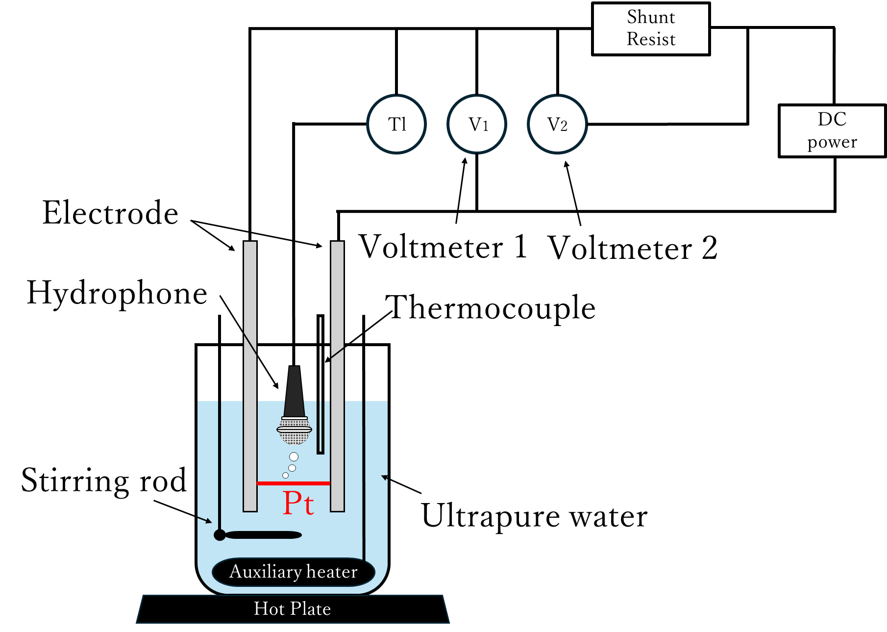
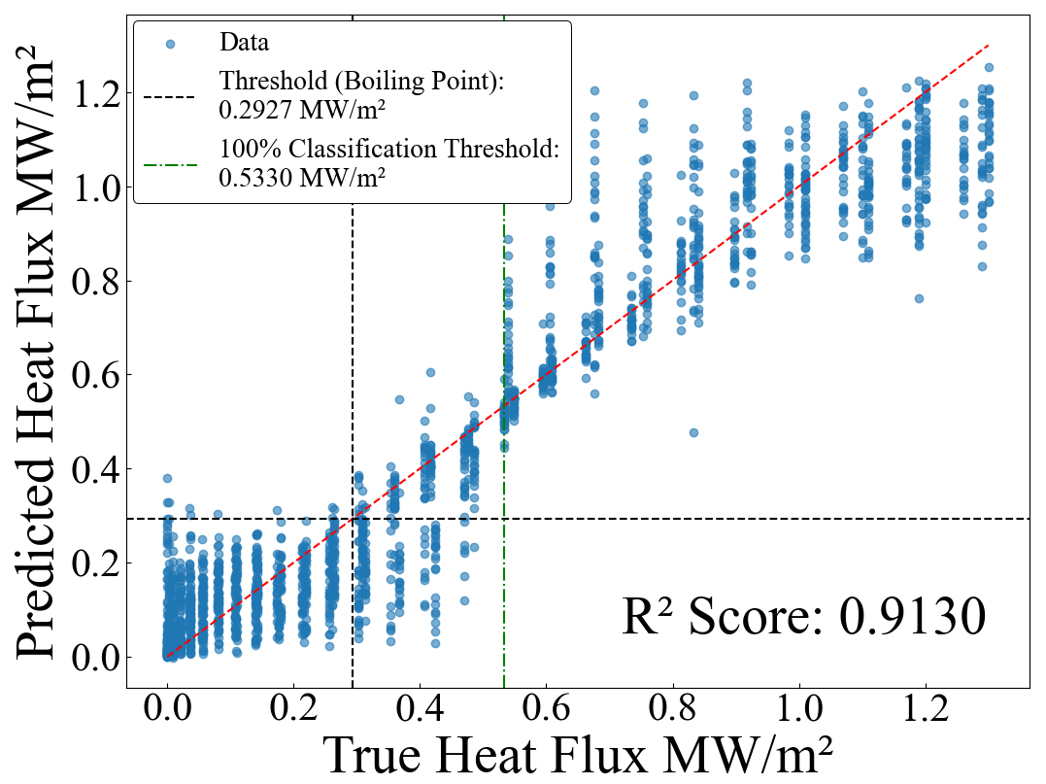
研究概要・目的
Tokyo University of Science
背景
炉心局所閉塞による冷却材沸騰現象
早期検知
目的
ラベル付与によらない沸騰発生検知手法の構築・検証
ノイズ耐性，予測安定性の精度向上
方法
プール沸騰実験で取得した音響データをSTFT解析後CNNアンサンブルで回帰分析し，熱流束予測
実際の沸騰開始熱流束と予測熱流束を比較し，沸騰発生検知下限熱流束を定量評価
4

Slide 5
Agenda
Tokyo University of Science
01
02
03
研究概要・目的
課題
研究計画

Slide 6
課題
Tokyo University of Science
特徴量抽出手法の比較
ウェーブレット変換（SWT，CWT）
メル周波数ケプストラム係数（MFCC）
ウィグナーヴィレ分布（Wigner-Ville分布）
STFT（短時間フーリエ変換）
アンサンブル手法，モデル選定基準
Transformer系（Vision Transformer，ViT）
Inception系
DenseNet
EfficientNet
AlexNet，ResNet-50，VGG-16を重み付き平均
＆ 特徴量とのアンサンブル？
音響データを画像に変換
周波数解析（STFT）でスペクトログラムに変換
1次元CNN
WaveNet系
規制基準と検知要件
IAEA安全基準
NRC原子炉保護システム
EUR原子力プラント異常検知性能
その他の国際基準
沸騰発生検知下限を定量的に予測するだけ
6
Notes:
ウィグナーヴィレ分布・・・スペクトログラムの特徴量の差を強調してシャープにした感じのもの
InceptionNet・・・各畳み込み層を，計算効率の良い Inceptionブロックで近似・代替させた．AlexNet，VGG-16より精度が高い
Vision Transformer・・・特徴: 画像をパッチに分割し、Transformer構造で処理するモデル。利点: 自己注意機構により、長距離の依存関係を捉えやすい。大規模データセットで特に高精度を示す。
DenseNet・・・特徴: 各層がすべての前の層とフィーチャマップを共有し合う“密結合”構造。利点: パラメータ効率が高く、深い層でも勾配消失を抑制。小規模データにも比較的強いとされる。
Inception系 (GoogLeNet, Inception-v3 等)・・・特徴: “Inceptionモジュール”を用いた畳み込み層の多層化により、計算効率を保ちつつ高い精度を実現。
WaveNet系・・・利点: 時系列・音響特性を詳細に学習でき、特に高解像度の音声解析で有用。

Slide 7
Agenda
Tokyo University of Science
01
02
03
研究概要・目的
課題
研究計画

Slide 8
研究計画
Tokyo University of Science
項目 | 4月 | 5月 | 6月 | 7月 | 8月 | 9月 | 10月 | 11月 | 12月 | 1月 | 2月 | 3月
特徴量抽出手法の比較
アンサンブル， モデル選定
音響データを直接入力
規制基準， 検知要件
検知手法
特徴量比較
最適な特徴量を見つける
アンサンブルモデル比較＆組み合わせ
アンサンブル手法の最適化
モデル検証
機械学習の精度向上
検証
有効なら実施
画像VS音
目標となる精度があれば進めやすい
沸騰発生検知手法のブラッシュアップ
検知手法の改善
8

Slide 9
Tokyo University of Science
9

Slide 10
Tokyo University of Science
10

Slide 11
Tokyo University of Science
Step
1
Step
2
Step
3
Step
4
11

Slide 12
寸法や色は場合に応じて調整しましょう
よく使う図形のパターン
1
何かの見出し

Slide 13
良く使う図形パターン
何か
メッセージ
①
ひとつめ
変化
変化
③
みっつめ
➁
ふたつめ
変化

Slide 14
３つあることが一目でわかる
３カードのレイアウトテンプレート
カード①
カード②
カード③
カードの見出し
カードの見出し
カードの見出し

Slide 15
順序関係がある場合は並列よりこちらが良い
３カードのレイアウトテンプレートのアレンジ
カード①
カードの見出し
カード②
カードの見出し
カード③
カードの見出し

Slide 16
カードの間隔やアスペクト比は適宜調整
４カードのレイアウトテンプレート
カード①
カード③
カードの見出し
カードの見出し
カード②
カード④
カードの見出し
カードの見出し

Slide 17
循環がある場合はこんな感じが良い
４カードのレイアウトテンプレートのアレンジ
カード①
カード③
カードの見出し
カードの見出し
カード②
カード④
カードの見出し
カードの見出し

